Slide 1
Kolekcijas

Slide 2
Tēmas saturs
Kolekciju interfeisi
Asociatīvi masīvi (map)
Kolekcijas API
Iteratori
Kolekcijas JDK 1.1
Stila jautājumi
Polimorfisms
Skati (view)
Reprezentācijas
Heštabula (Hashtable)
Sakārtojuma attiecības un kolekcijas

Slide 3
Kolekciju interfeisi
Kolekcija (collection) ir objekts, kurš reprezentē objektu grupu - kolekcijas elementus Kolekciju interfeisi ļauj grupēt objektus šādos veidos:
  Kolekcija (Collection) - grupa ar objektiem, kurus sauc par elementiem; sakārtojuma attiecība (vai tās neesamība), iespēja kolekcijā iekļaut dublikātus - atkarīgas no konkrētajām implementācijām.
  Kopa (Set) - nesakārtota kolekcija; dublikāti nav atļauti.
  Saraksts (List) - sakārtota kolekcija; dublikāti ir atļauti.

Slide 4
Asociatīvi masīvi (map)
Attēlojums starp Javas objektiem - attēlojums ir definēts noteiktam, galīgam skaitam atslēgu. Katrai atslēgai (key) tas piekārto noteiktu vērtību (value). Nevar saturēt vairākas vērtības tai pašai atslēgai
Sauc par "vārdnīcu", "mapu" vai "asociatīvu masīvu"
Asociatīvs masīvs nepieder pie kolekcijām, toties šī masīva visas atslēgas veido kopu, un var aplūkot arī atslēgu-vērtību pārīšu kolekciju

Slide 5
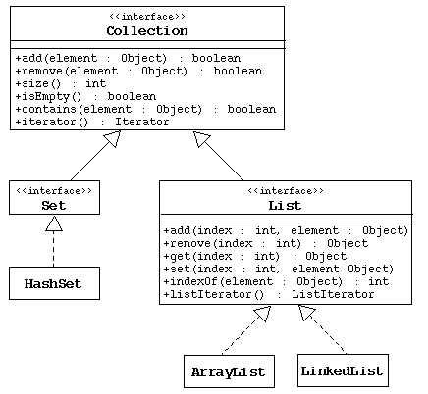
Kolekciju API

Slide 6
List
Piemēri:
Set
import java.util.*;
public class SetExample {
public static void main(String[] args) {
Set set = new HashSet();
set.add("one");
set.add("second");
set.add("3rd");
set.add(new Integer(4));
set.add(new Float(5.0F));
set.add("second"); // dublikāts, netiek pievienots
set.add(new Integer(4)); // dublikāts, netiek pievienots
System.out.println(set);
}
}
import java.util.*
public class ListExample {
public static void main(String[] args) {
List list = new ArrayList();
list.add("one");
list.add("second");
list.add("3rd");
list.add(new Integer(4));
list.add(new Float(5.0F));
list.add("second"); // dublikāts, tiek pievienots
list.add(new Integer(4)); // dublikāts, tiek pievienots
System.out.println(list);
}
}
Šīs programmas izvade:
[one, second, 5.0, 3rd, 4]
Šīs programmas izvade:
[one, second, 3rd, 4, 5.0, second, 4]

Slide 7
Iteratori
Iterācijas ir process, kura laikā mēs apstrādājam visus kolekcijas elementus
Kopas (Set) iterators (Iterator) ir nesakārtots
Saraksta iterators (ListIterator) var tikt pārlūkots uz priekšu (izmantojot metodi next) vai atpakaļ (izmantojot metodi previous)
List list = new ArrayList();
// add some elements
Iterator elements = list.iterator();
while ( elements.hasNext() ) {
System.out.println(elements.next());
}

Slide 8

Iteratoru interfeisu hierarhija

Slide 9
Kolekcijas kopš JDK 1.1
Vector, kurš implementē List interfeisu
Stack ir Vector apakšklase; tas atbalsta metodes push, pop un peek
Hashtable, kurš implementē Map interfeisu
Uzskaitījums (Enumeration) ir iteratora (Iterator) interfeisa senāka variācija, kurai citādi nosauktas metodes un nav iespējas dzēst sarakstā elementus ar remove()
Uzskaitījumu (Enumeration) atgriež elements metode objektiem Vector, Stack un Hashtable
Klases Vector, Stack, Hashtable ir pavediendrošas

Slide 10
Stila jautājumi
List p = new LinkedList();
Ir labāks par:
LinkedList p = new LinkedList();
Pirmo variantu var būt grūtāk nokompilēt, jo mainīgais "p" drīkst izsaukt tikai interfeisa "List" metodes. Toties var viegli pārslēgties uz citu implementāciju:
List p = new ArrayList();

Slide 11
Polimorfisms
Visi konteineri satur Object tipa elementus. Tāpēc tos var izmantot jebkādu elementu - objektu vai masīvu glabāšanai. (Izņemot pamattipus, piemēram, int ir jāglabā kā objekts java.lang.Integer)
Izšķir divu tipu polimorfismu:
1. Apakštipu polimorfisms (subtype polymorphism)
2. Parametriskais polimorfisms (parametric polymorphism) jeb šabloni (template)
List[File] files; // nav atļauts tā rakstīt
// toties var darīt šādi:
List files = new LinkedList();
File f = new File(...);
files.add(f);
...
File x = files.get(0); // nav atļauts
File y = (File)files.get(0);
Var būt ieteicami izveidot īpašu metodi, kura manto no skeletveida klases "AbstractSet" un kurai ir īpaša metode:
public File getFile(int i) { ... }

Slide 12
Skati (view)
Skats ir noderīgs, bet sarežģīts mehānisms, kurš lietotājam sniedz datu struktūru noteiktā šķērsgriezumā un ļauj veikt uz tās dažādas darbības, t.sk. mainīt sākotnējo datu struktūru. Skatus lieto šādiem mērķiem:
  Skati paplašina funkcionalitāti, nesarežģījot pašas datu struktūras interfeisu. Metodes next(), hasNext() (pat remove()) atrodas iteratorā, kuru var iegūt no kolekcijas, bet ne pašā kolekcijā
  Skati nodrošina atpārošanu (decoupling). Teiksim Map.keySet() metode ļauj darboties tikai ar asociatīvā masīva atslēgām, neaiztiekot pašu masīvu
  Skats kā koordinātu transformācija. Ar subList metodi var izgriezt no saraksta fragmentu un pa to staigāt
  Daži skati ļauj modificēt tikai pašu skatu, bet citi iespaido arī pašu datu struktūru. Tas atkarīgs no konkrētās metodes.

Slide 13
Reprezentācijas invarianta jēdziens
Reprezentācijas invariants ir atklāti formulēts nosacījums, kuru pielietojot konkrētas abstrakta datu tipa realizācijas konkrētam objektam var pateikt, vai tas ir pareizi veidots
Reprezentācijas invariants ļauj pārbaudīt datu struktūras instanču pareizību pārbaudot katru manipulācijas metodi atsevišķi

Slide 14
Reprezentācijas invarianta apdraudēšana (representation exposure)
Situācija, kur metodes, kuras nepieder pie konkrētāš datu struktūras objekta metodēm var sākt iespaidot reprezentācijas invariantu. Piemērs: metode ArrayList.toArray():
private int size;
private Object elementData[];
...
public Object[] toArray() {
Object[] result = new Object[size];
System.arraycopy(elementDate, 0, result, 0, size);
return result;
}
Morāle: Ārējam izsaucējam atgriežam sava masīva kopiju, nevis pašu masīvu. Vienkāršos gadījumos (ja masīvs drīkst saturēt visu ko) ārējais izsaucējs nevarēs izjaukt rep. invariantu. Bet, ja datu struktūra, piemēram, garantē, ka tur visi elementi ir dažādi, tad ārējais izsaucējs to varēs izjaukt, izveidojot masīvā divus vienādus elementus.

Slide 15
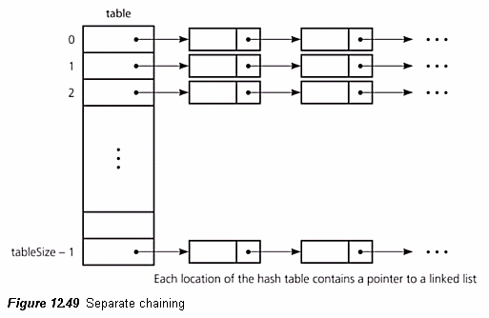
Piemērs: Heštabula (Hashtable)

Slide 16
Šī invarianta iespējamais apdraudējums
import java.util.*;
public class Mod11 {
public static void main(String[] args) {
Set s = new HashSet(); // tukša heštabula
List x = new LinkedList(); // tukšs saraksts
s.add(x); // pievienojam sarakstu heštabulai
System.out.println(s.contains(x)); // s satur x'u
x.add("AAA"); // modificējam sarakstu
System.out.println(s.contains(x)); // s vairs nesatur x'u
List y = new LinkedList(); // y - cits tukšs saraksts
System.out.println(s.contains(y)); // s nesatur y'u
System.out.println(s.size()); // heštabulas izmērs tomēr ir
  Iterator i = s.iterator();
while(i.hasNext()) {
List z = (List)i.next();
System.out.print("saraksts: " + z);
// sarakstu heštabulā var sameklēt tikai ar iteratoru
}}}
Programmas izvade:
true
false
false
false
1
saraksts: [AAA]

Slide 17
Sakārtojuma attiecības un kolekcijas
Interfeisa java.lang.Comparable metode compareTo(Object) definē objektu klasei, kura implementē šo interfeisu "dabisko sakārtojumu"
Uzskatām, ka objekts a ir "mazāks par"/"sakārtojumā atrodas pirms" objekta b, ja a.compareTo(b)<0.
Metodēm "Object.equals" un "Object.hashCode" ĻOTI VĒLAMS būt tādām, lai,
(x.compareTo(y)==0) == (x.equals(y))
No Comparable objektiem var veidot SortedSet un SortedMap datu struktūras
Tie, kuri nodarbojas ar sakārtotas kopas objektu mutācijām riskē izjaukt attiecīgās datu struktūras reprezentācijas invariantu.

